Slide 1
ЗАПАДНА АФРИКА

Slide 2
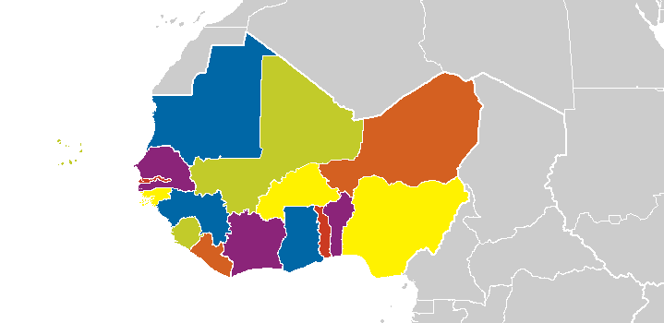
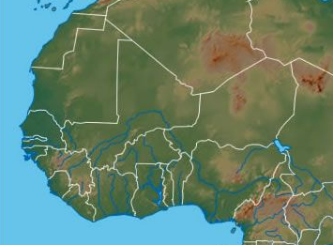
Западна Африка је регија око Гвинејског залива, обухвата Гвинејску низију и област Сахел
Мауританија
Мали
Нигер
Сенегал
Буркина Фасо
Чад
Рељеф расте од Гвинејске низије ка Сахари, клима је
Гвинеја
Гана
Нигерија
Обала Слоноваче
тропска, на северу пустињска. Вегетацију чине мангрове уз обалу, северније кишне шуме, саване и пустиње.
Сахел
Гвинејска низија
Реке Нигер, Сенегал и Волта са истоименим језером.
Гвинејски залив

Slide 3
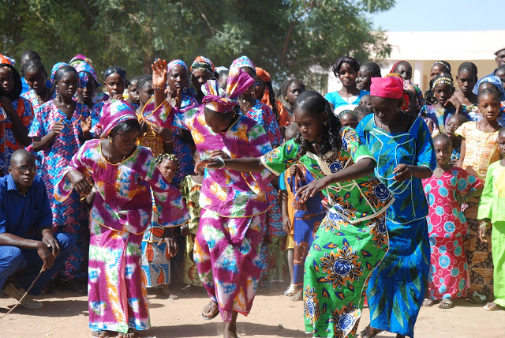
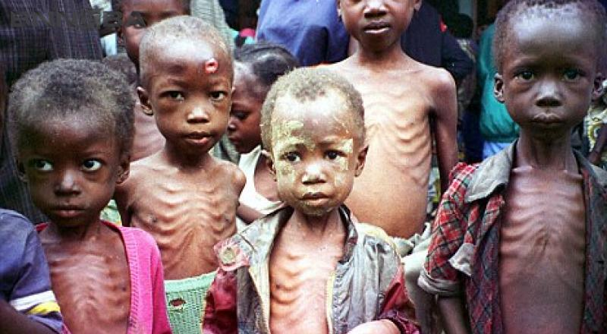
Становништво Западне Африке је мешавина негроидних народа.
Гана
Микел, Есијен и Дрогба
кратак животни век
слаба образованост
болести – сида, ебола
мува це це, маларија
низак животни стандард

Slide 4
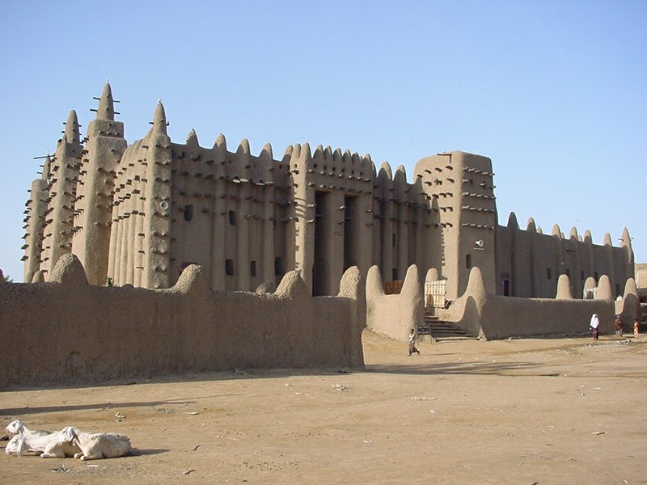
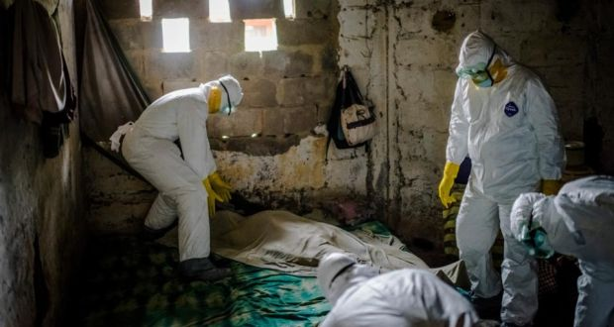
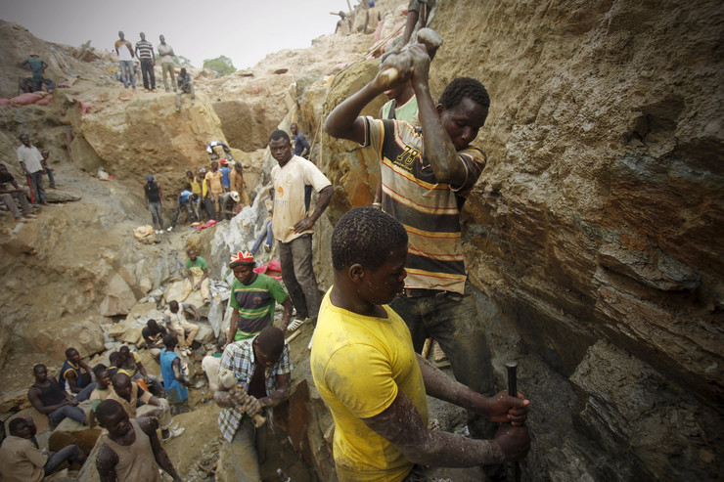
Џамија од глине у граду Ђере, Мали
Пољопривреда - примитивна (маниока, батаба, кукуруз, банане, просо) и плантажна (кафа, кикирики, какао, каучук)
Рударство је друга по важности грана привреде – дијаманти, злато, уран, нафта (Нигерија)...

Slide 5
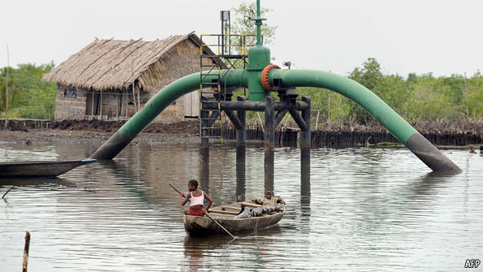
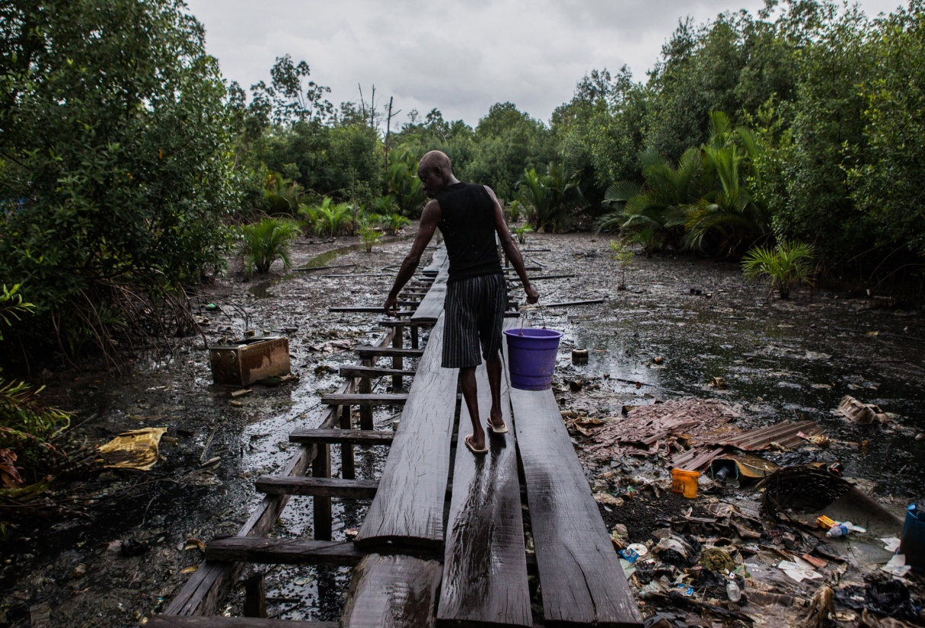
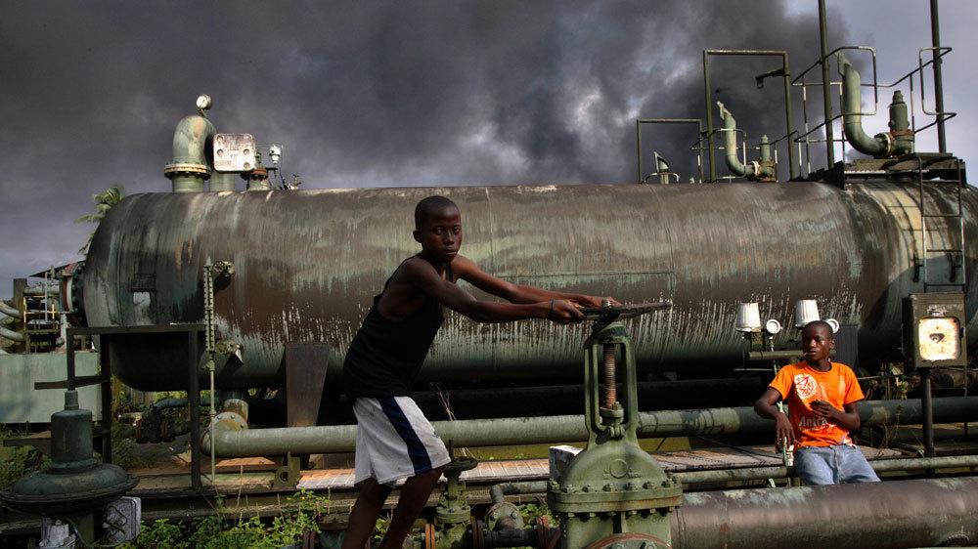
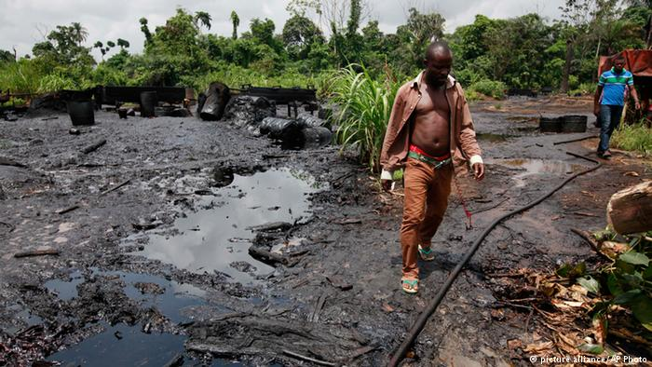

Slide 6
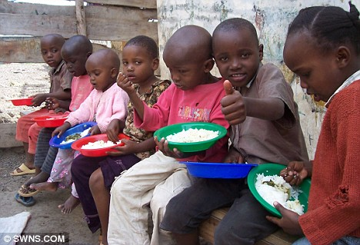
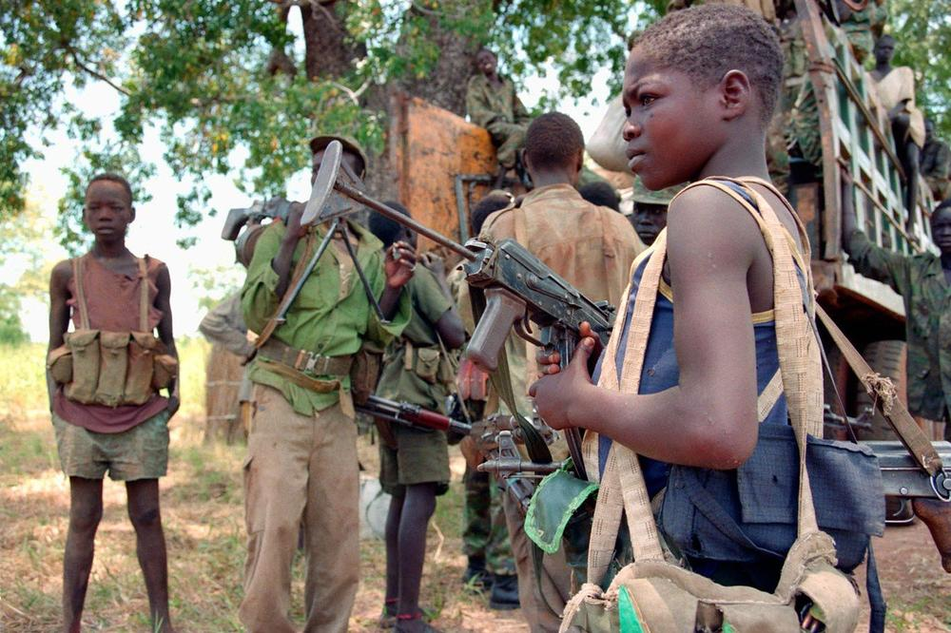
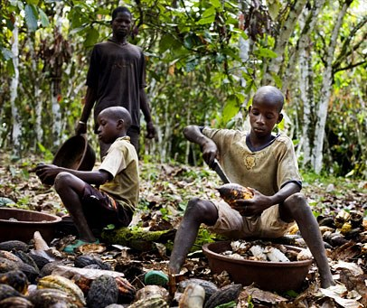
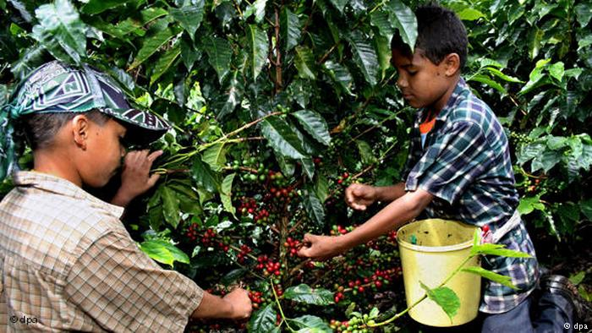

Slide 7
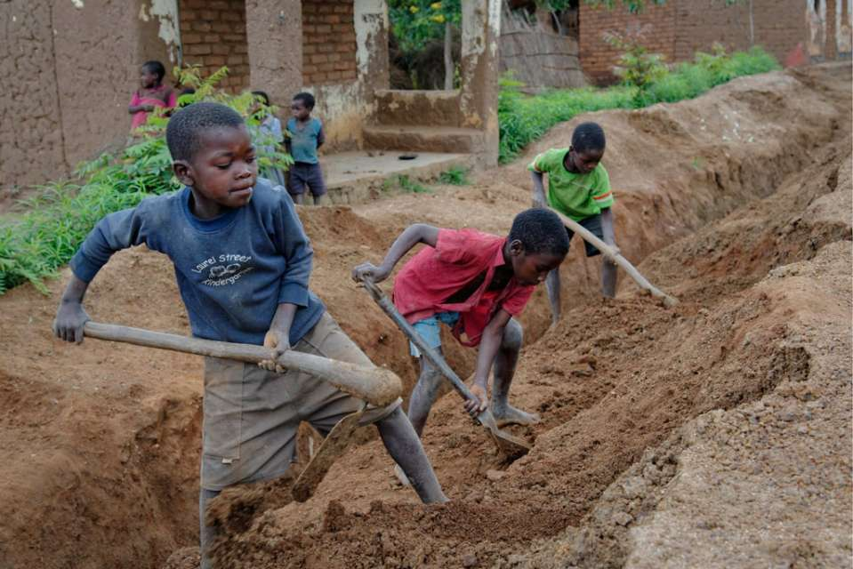
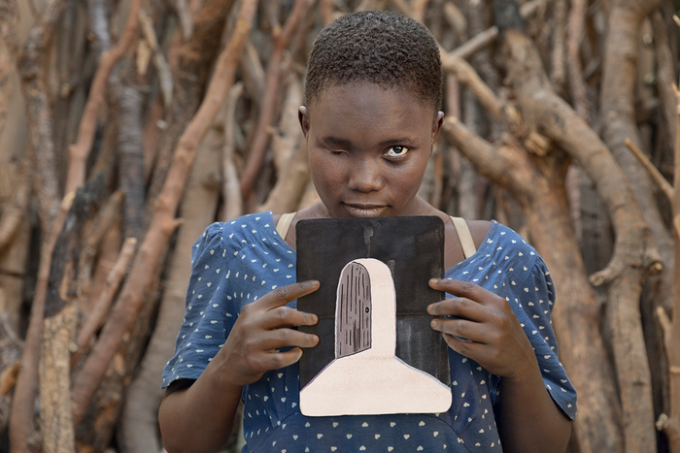
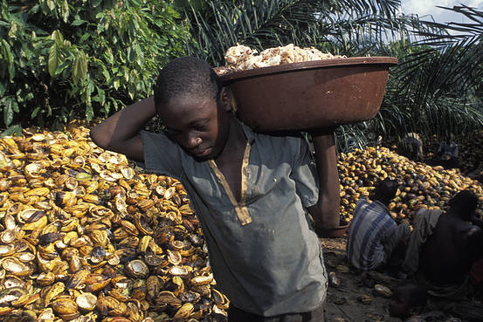
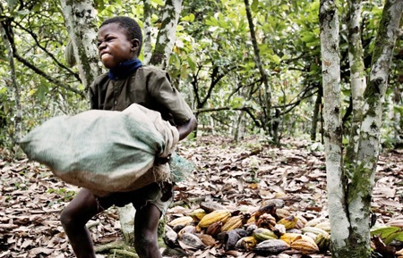

Slide 8
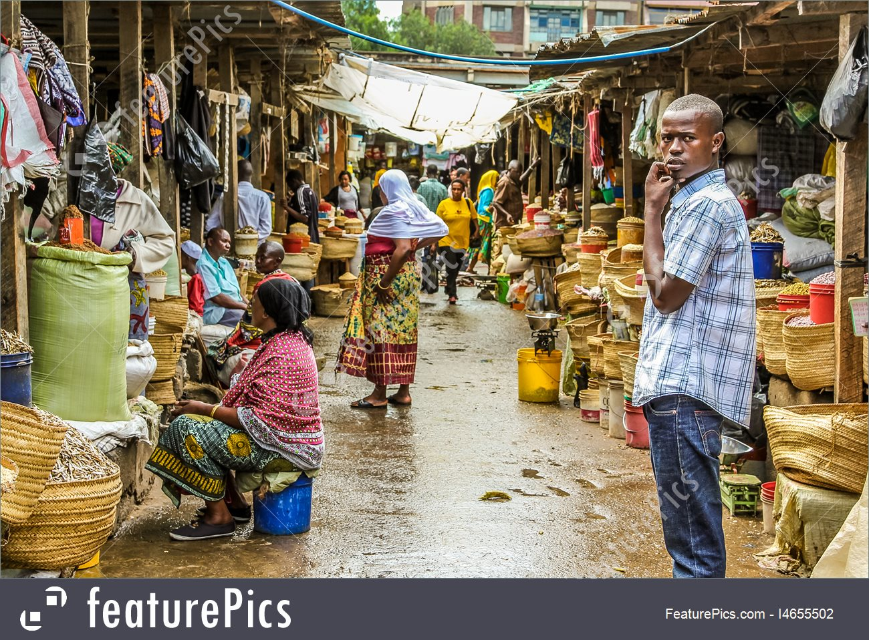
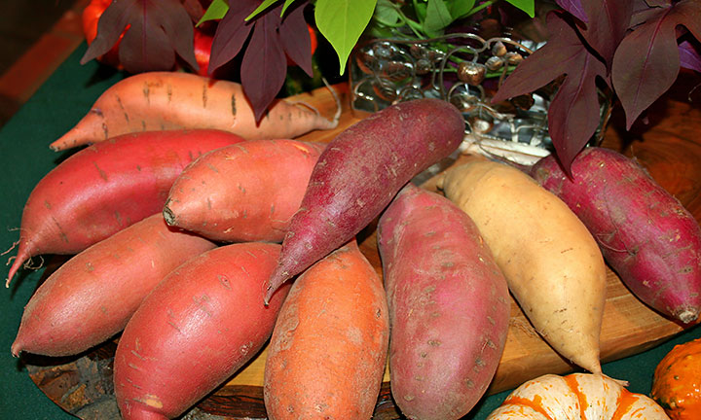
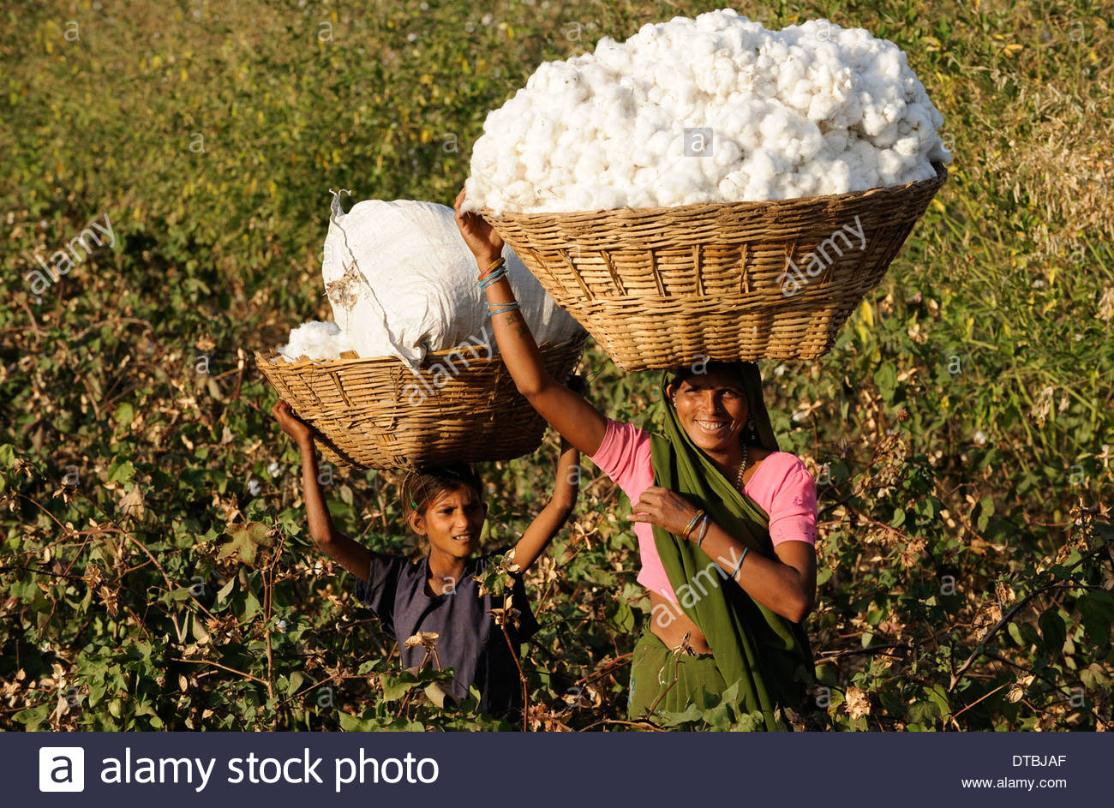
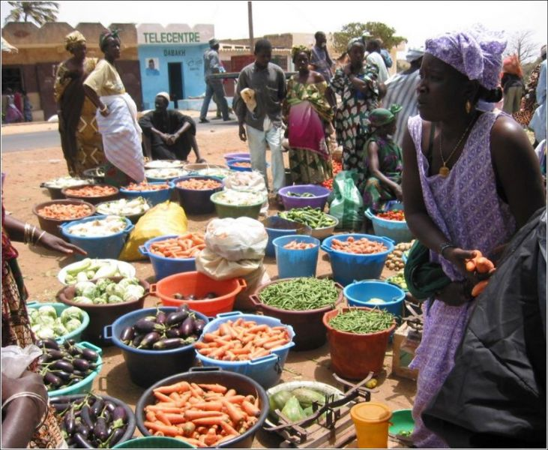

Slide 9
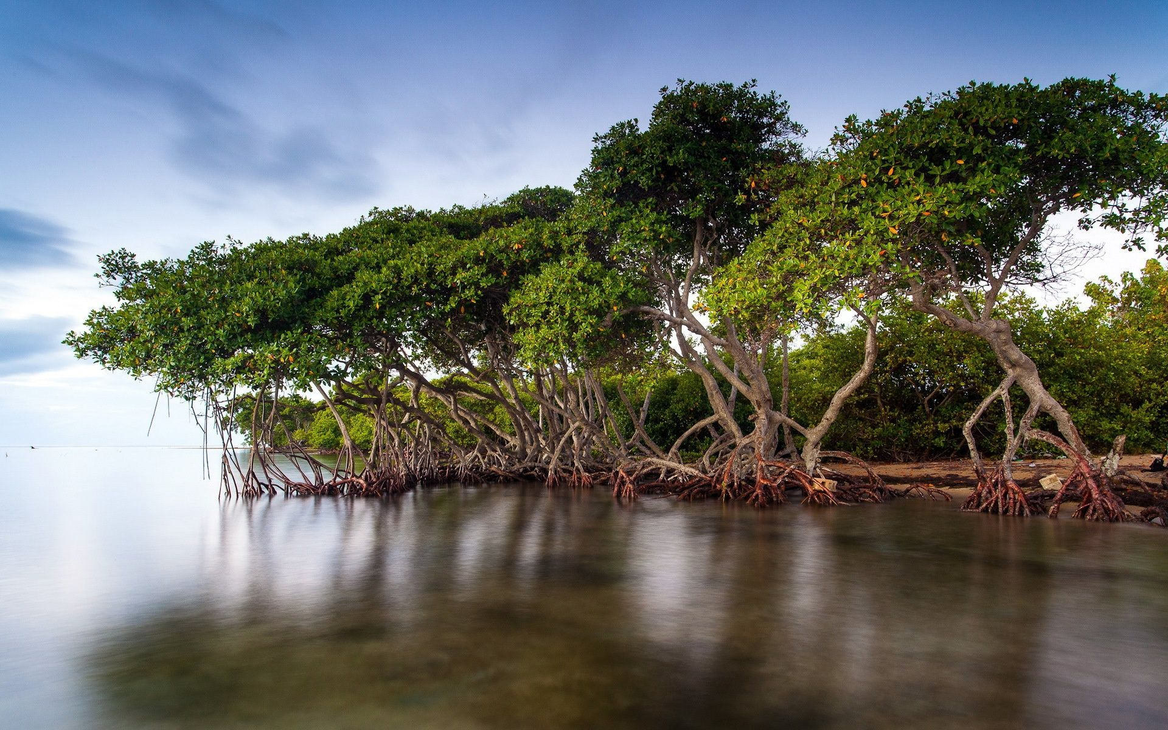
ХВАЛА НА ПАЖЊИ
Аутор
Гордана Васић
Децембар 2018.

